Slide 1
Числа живут на различных предметах:
В календарях и трамвайных билетах,
На циферблатах часов, на домах,
Прячутся числа в книжных томах,
И в магазине, и в телефоне,
И на машине, и на вагоне...
Числа повсюду, числа кругом.
Мы их поищем и сразу найдём.
Подготовила: учитель математики, физики, 1КК
МАОУ г. Иркутска СОШ № 33
Короткевич М. Н.

Slide 2

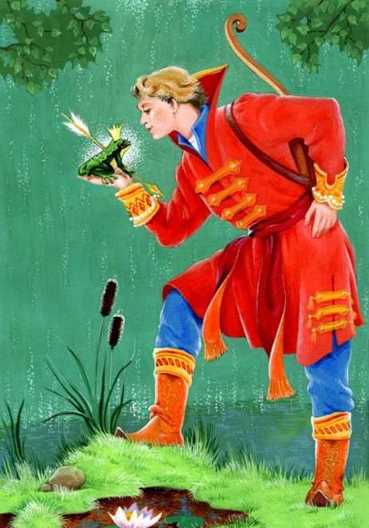
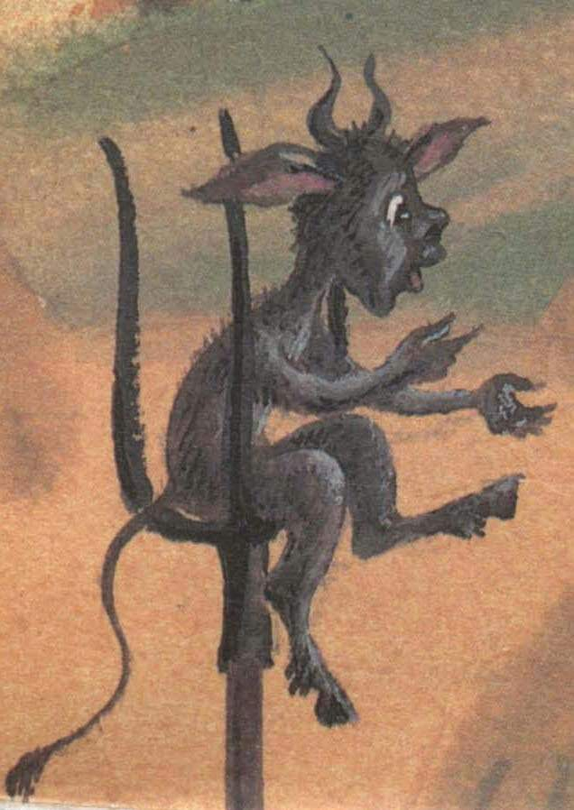
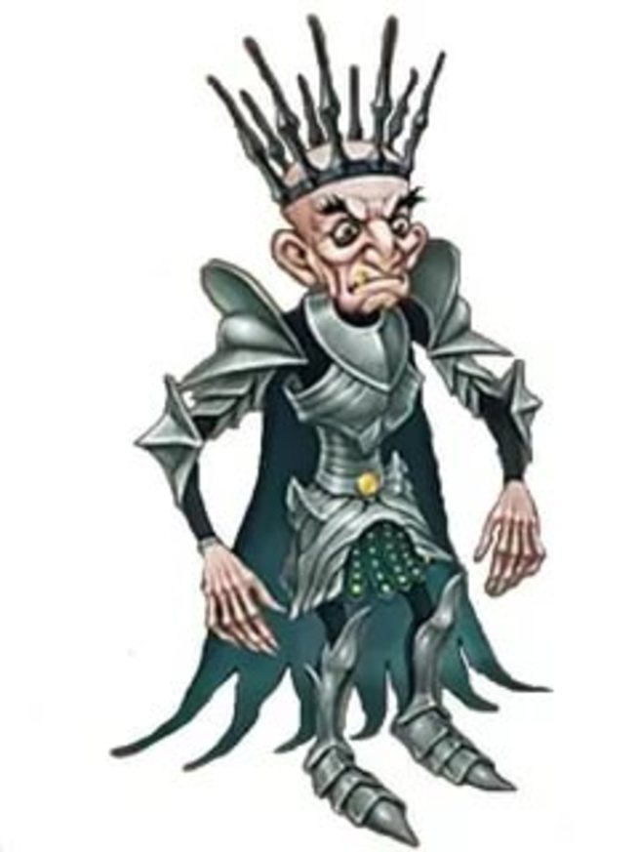
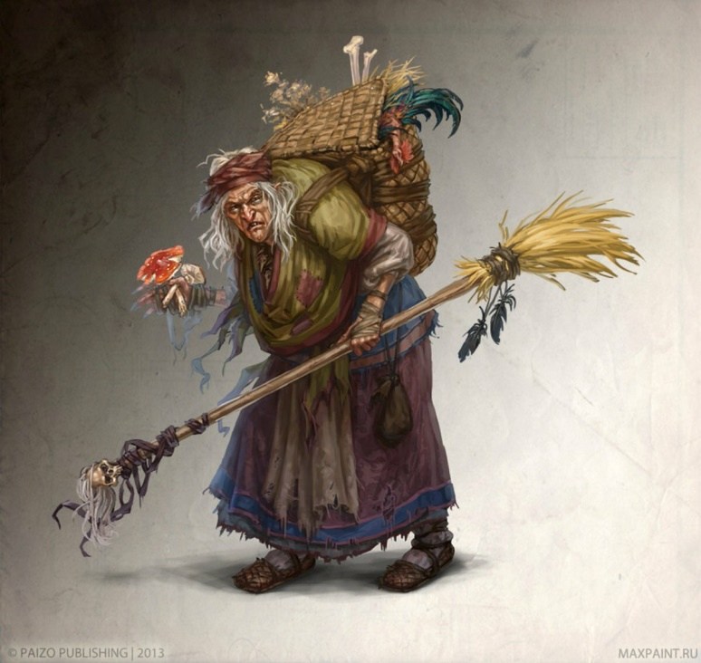
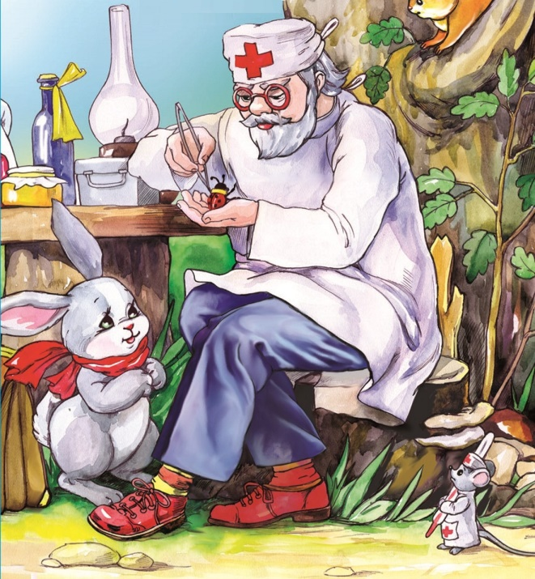
Распределите героев на 2 группы:

Slide 3
Назовите слова противоположные по значению (антонимы):
лето
Зима –
Мороз –
Минус –
Выигрыш –
Приливы –
Высота гор –
тепло
плюс
проигрыш
отливы
глубина рек

Slide 4
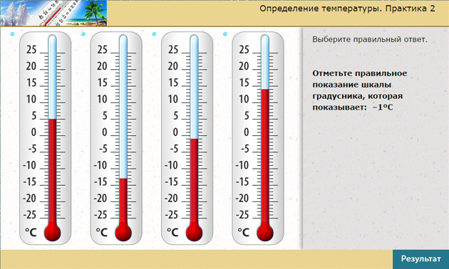

Slide 5
Положительные и отрицательные числа

Slide 6
Задачи:
1
Дать определение положительным и
отрицательным числам;
2
Ввести обозначение данных чисел;
Показать их применение в решении задач практического содержания.
3

Slide 7
Дан ряд неотрицательных чисел
0, 1, 2, 3, 4, 5, 6, 7, 8, 9
От числа 8 отсчитайте влево 5 чисел;
От числа 7 отсчитайте 7 чисел влево;
От числа 7 отсчитайте 8 чисел влево.
-5, -4, -3, -2, -1, 0, 1, 2, 3, 4, 5, ….
Какие числа расположены справа от 0?
Какие числа расположены слева от 0?
Число 0 не является ни отрицательным, ни положительным!

Slide 8

Задание №1
Прочитайте числа и назовите числа противоположное данным:
-5
-2$\frac{2}{5}$
-0,35
1,763
17$\frac{1}{14}$
-0,2145

Slide 9
Задание №2
С помощью положительных и отрицательных чисел запишите высоты и глубины, приведенные в таблице:
Эльбрус (Кавказ) | 5 642 м
Байкал | 1 642 м
Победа (хребет Черского) | 3 147 м
Казбек (Кавказ) | 5 033 м
Тихий океан | 11 022 м
Черное море | 2 210 м
Белуха (Алтай) | 4 506 м

Slide 10
Задание №3
Какую температуру показывает в данный момент термометр?
Какой станет температура, если столбик жидкости поднимется на 2⁰С?
Какой станет температура, если столбик жидкости опуститься на 5⁰С?
Какой станет температура, если столбик жидкости опуститься на 10⁰С?

Slide 11
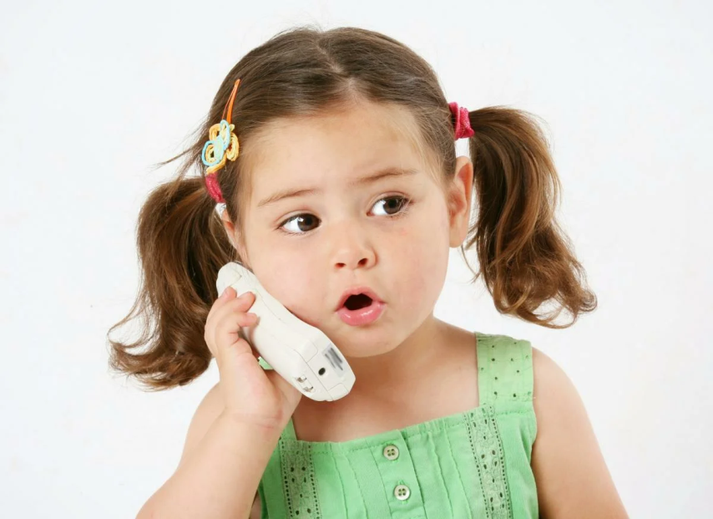
Задание №4 (в группах)
Девочка пополнила свой баланс на телефоне на 50р и решила позвонить своей подружке Насте, с ней они проговорили 15мин. Сколько денег осталось на балансе телефона Маши, если минута разговора стоит 2р?
После разговора с Настей Маша баланс не пополняла. Девочка позвонила бабушке. Разговор длился 15мин. Сколько денег на балансе телефона осталось у Маши?
Маша очень расстроилась, что у нее закончились деньги на балансе, но она вспомнила, что у нее осталось 20р. Девочка положила эти деньги на телефон и позвонила маме. С ней Маша проговорила 10 мин. Сколько денег на балансе телефона осталось.

Slide 12
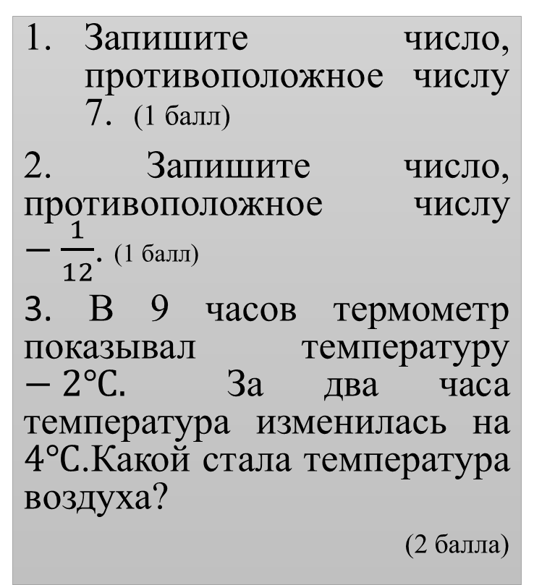
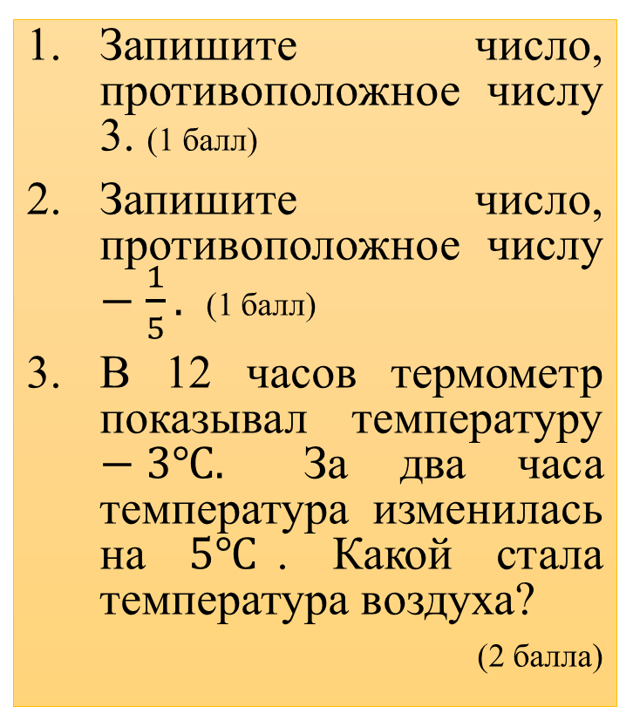
Закрепление
I вариант
II вариант
Запишите число, противоположное числу 3. (1 балл)
Запишите число, противоположное числу $−\frac{1}{5}.$ (1 балл)
В 12 часов термометр показывал температуру $−3℃.$ За два часа температура изменилась на $5℃$. Какой стала температура воздуха?
(2 балла)
Запишите число, противоположное числу 7. (1 балл)
2. Запишите число, противоположное числу $−\frac{1}{12}$. (1 балл)
3. В 9 часов термометр показывал температуру $−2℃.$ За два часа температура изменилась на $4℃$.Какой стала температура воздуха?
(2 балла)

Slide 13
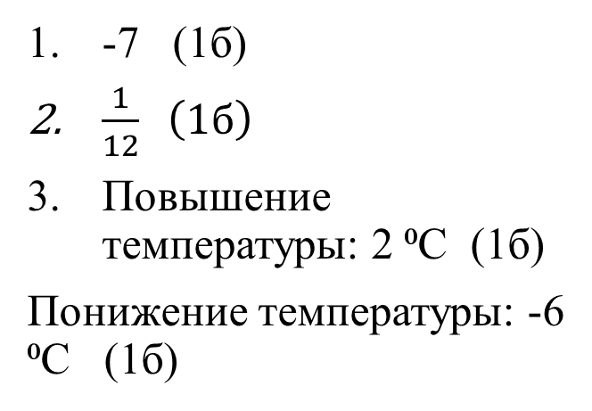
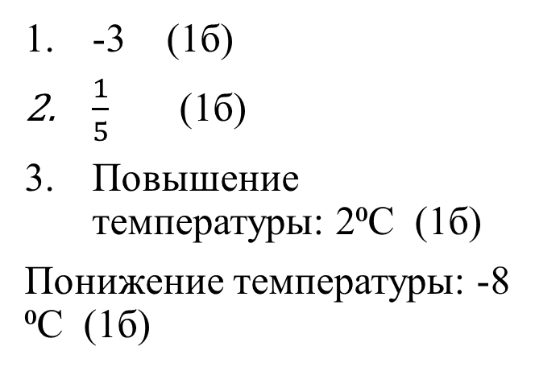
Проверка
I вариант
II вариант
-3 (1б)
$\frac{1}{5}$ (1б)
Повышение температуры: 2⁰С (1б)
Понижение температуры: -8 ⁰С (1б)
-7 (1б)
$\frac{1}{12} \left(1б\right)$
Повышение температуры: 2 ⁰С (1б)
Понижение температуры: -6 ⁰С (1б)
Перевод баллов в отметку:
4 б – «5»
3 б – «4»
2 б – «3»
1б и менее – «2»

